Slide 1
용어 정리

Slide 2
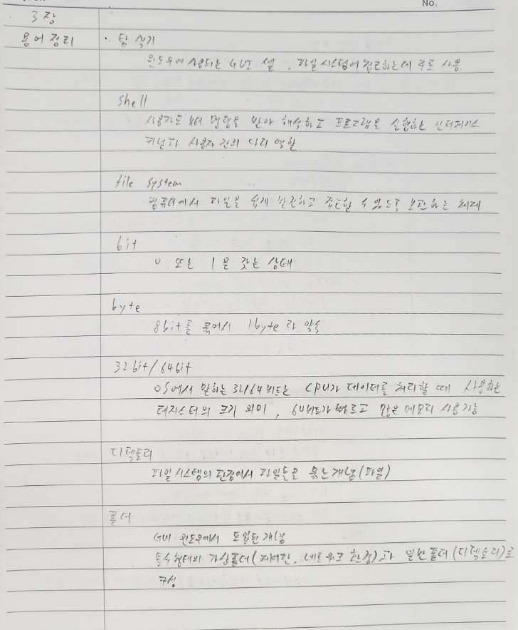

Slide 3
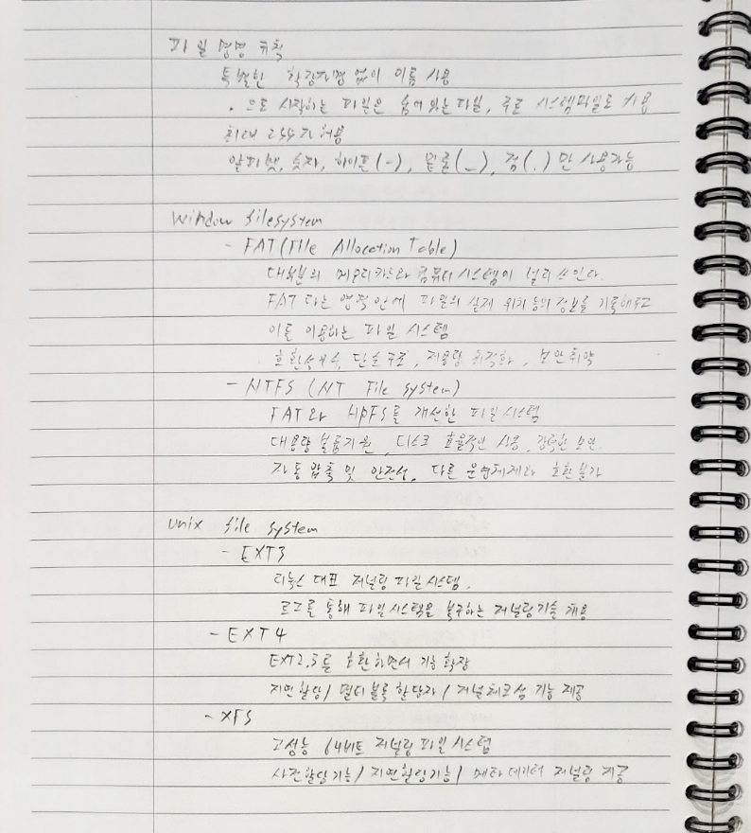

Slide 4
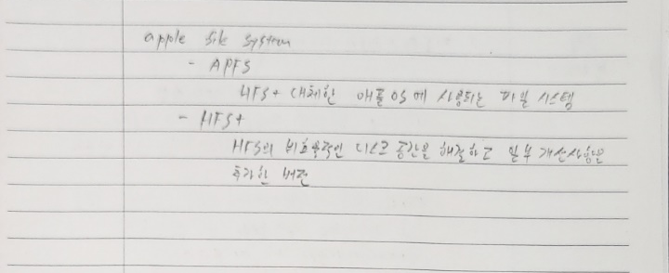

Slide 5
파일 기본 사항 실습

Slide 6
4. 실습하기(1)
1) 파일탐색
① [pwd]
② [cd]
③ 상위 디렉토리 , 하위 디렉토리
④ 절대경로 , 상대 경로
⑤ . / .. * : 특별한 문자의 사용
⑥ [ls –adglsFR]
2) 파일 내용보기
① [cat filename]
② “cat filename | more “
③ [page filename]
④ [head –n filename]
⑤ [tail –n filename]
⑥ [tail –f filename]
6

Slide 7

Pwd명령어로 현재 위치한 경로 확인

Slide 8
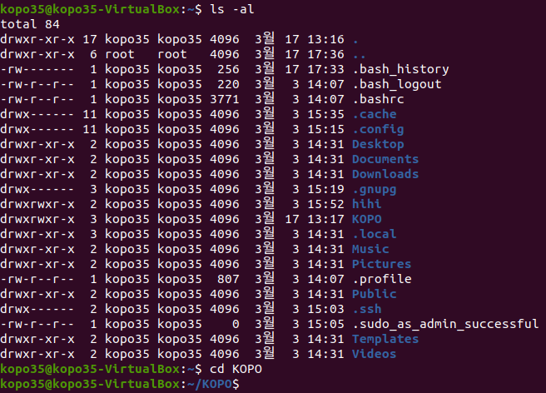
현재 위치 내 파일과 디렉토리 확인 후 cd명령어로 하위 디렉토리인 KOPO로 이동

Slide 9

cd명령어에 상대 경로인 ..를 입력하여 상위 디렉토리로 이동

Slide 10
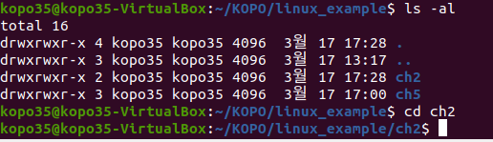
ls명령어 통해 하위 디렉토리 목록 확인 후 cd명령어 통해서 하위 디렉토리인 ch2로 이동

Slide 11

cd명령어에 이동할 경로를 상대경로로 입력하여 디렉토리 linux_example로 순차적 이동

Slide 12
cd명령어에 이동할 경로를 절대경로로 입력하여 디렉토리 linux_example로 직접 이동

Slide 13

cd ./linux_example : 현재 위치 밑의 linux_example 디렉토리로 이동
cd .. : 상위 디렉토리로 이동

Slide 14

ls를 통해서 현재 위치의 파일 출력 옵션 - a : 숨겨진 파일이나 디렉토리 포함 - d : 디렉토리 자체에 대한 목록만 표시 - g : 사용자 권한을 출력하지 않는다. - l : 리스트형태로 상세정보까지 출력 - s : 블록에 할당된 크기를 출력 - F : 실행파일은 *,경로 /, 소켓=,링크 @등의 지시자로 출력 - R : 하위 디렉토리까지 출력

Slide 15

Cat명령어를 통해서 파일 내용 출력

Slide 16
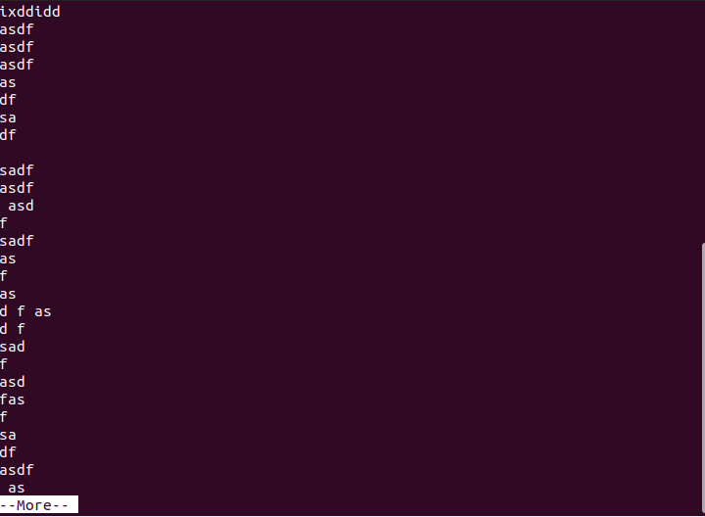
Cat명령어를 통해서 출력 하되 파이프 활용하여 more명령어 이용하여 페이지 단위로 출력

Slide 17
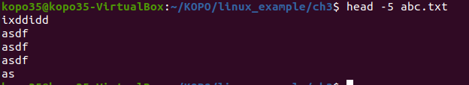
head명령어 통해 상단 5줄만 출력

Slide 18
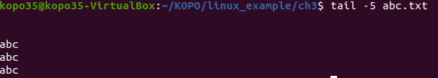
tail명령어 통해 하단 5줄만 출력

Slide 19
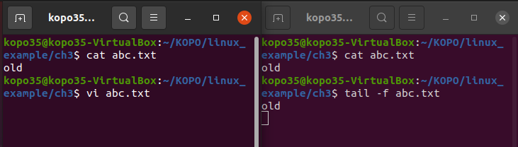
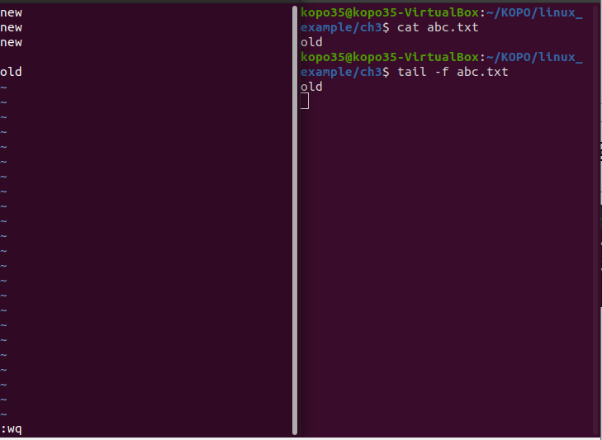
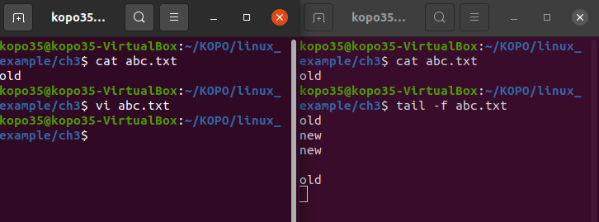
우측 터미널에 tail –f abc.txt로 실시간 확인을 하고 좌측 터미널에서 vi를 통해 파일을 수정하자 우측 터미널에서 변화를 실시간으로 확인

Slide 20
4. 실습하기(2)
3) 파일 다루기
① [mv oldfilename newfilename]
② [mv filename dirName]
③ [mv oldDirName newDirName]
④ [cp filename {path/}filename]
⑤ [cp filename path]
⑥ [cp DirName newDirName]
4) 파일 지우기
① [rm filename]
② [rm –i filename]
주의 [rm *] [rm –F] [rm –rF]
20

Slide 21
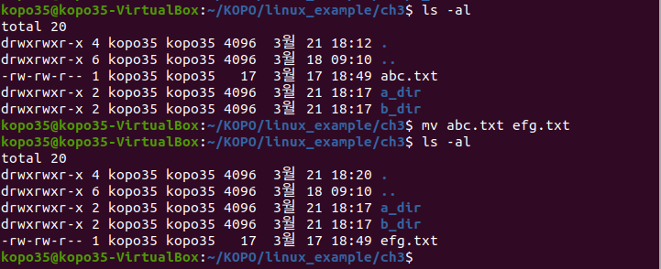
mv abc.txt efg.txt 명령시 abc.txt파일명이 efg.txt로 변경된 것을 확인할 수 있다.

Slide 22
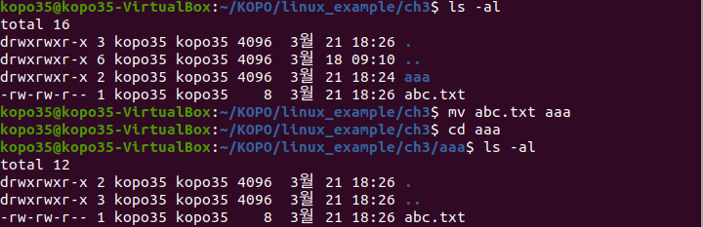
mv abc.txt aaa를 명령하여 abc.txt를 aaa디렉토리 내부로 이동시켰다.

Slide 23
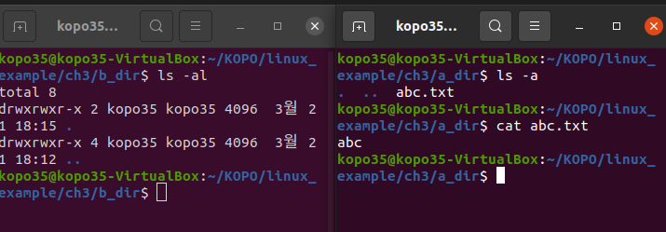
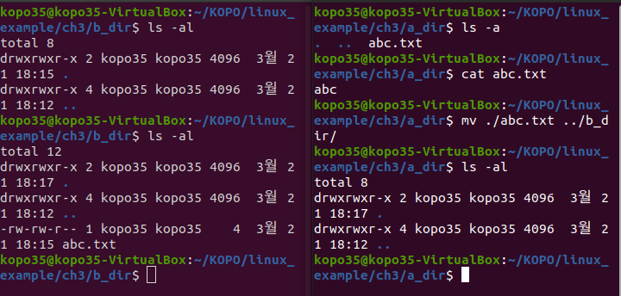
a_dir 안에 있던 abc.txt가 mv ./abc.txt ../b_dir/ 명령 후 b_dir 안으로 이동한 것을 확인할 수 있다.

Slide 24
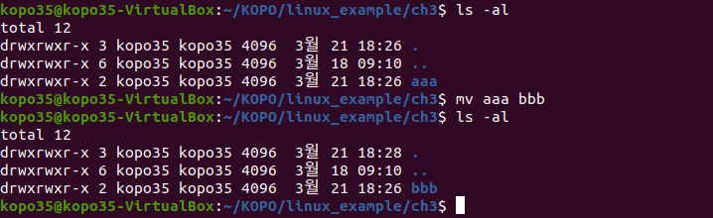
mv aaa bbb명령하여 aaa디렉토리의 이름이 bbb로 변경되었다.

Slide 25
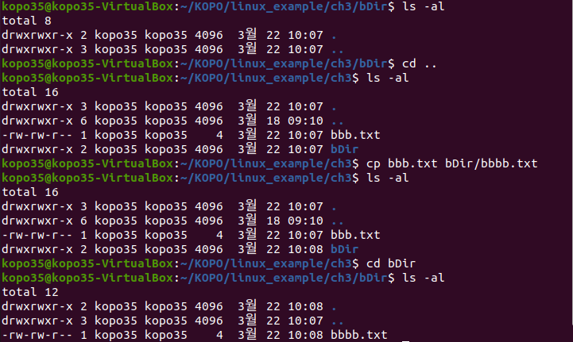
/ch3와 하위 /bDir에 파일 목록 확인 후 /ch3에서 cp bbb.txt bDir/bbbb.txt 명령 후 /ch3와 하위 /bDir에서 파일 목록 확인해 본 결과 /ch3의 bbb.txt가 복사되어 하위 /dDir에 bbbb.txt라는 이름으로 저장되어 있다.

Slide 26
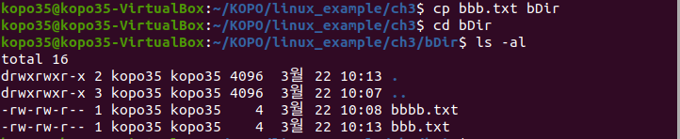
/ch3에서 cp bbb.txt bDir을 명령 후 하위 /dDir에서 파일 목록 확인 결과 /ch3의 bbb.txt이 복사되어 동일한 이름으로 /dDir에 저장된 것을 확인할 수 있다.

Slide 27
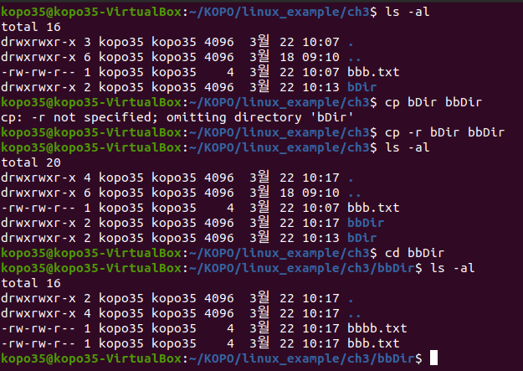
/ch3에서 cp –r bDir bbDir 명령을 통해서 bDir디렉토리를 복사하여 bbDir라는 이름으로 저장하였고 –r옵션을 통하여 하위 파일과 디렉토리까지 복사된 것을 확인할 수 있다.

Slide 28
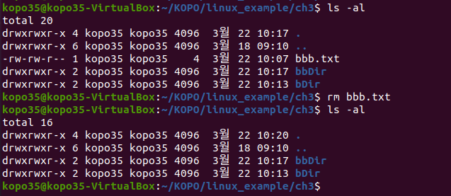
rm bbb.txt를 명령하여 bbb.txt가 현재 디렉토리 내에서 삭제된 것을 확인

Slide 29
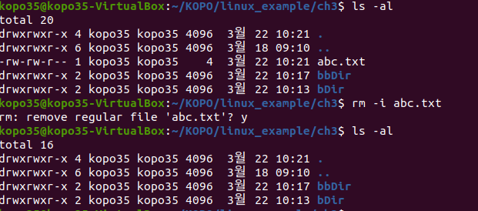
rm –i abc.txt를 명령하여 현재 디렉토리 내에 위치한 abc.txt파일을 삭제메세지로 확인 후 삭제

Slide 30
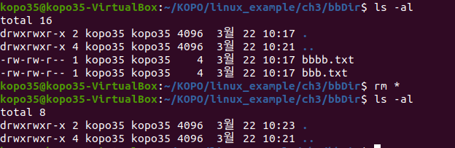
rm * 명령하여 현재 디렉토리 내의 모든 파일을 삭제 후 확인

Slide 31
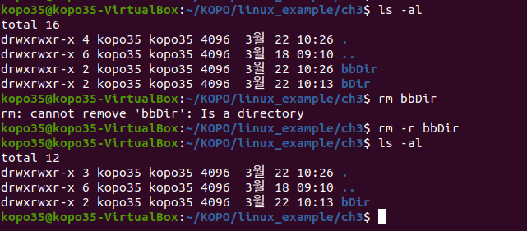
rm –r bbDir명령을 통해 디렉토리 삭제시 –r옵션이 필요하다는 것 확인

Slide 32
4. 실습하기(3)
5) 명령어 히스토리
① [r , !]
②[화살표, “ctrl-[“후 “ctrl-k“ 과 “ctrl-k“]
③[.history .bash_history]
6) 디렉토리 관리, 글자 수 세기
① [mkdir dirname]
② [rmdir dirname]
③ [wc]
32

Slide 33

!l 명령을 통해서 이전에 명령하였던 l로 시작하는 ls –al명령어 실행되었다.

Slide 34
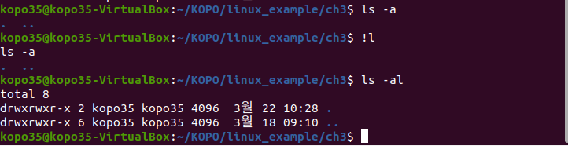
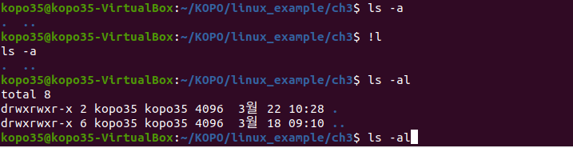
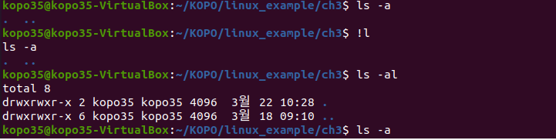
커널에서 화살표(상)를 통하여 가장 최근 명령하였던 명령어부터 하나씩 불러올 수 있다.

Slide 35
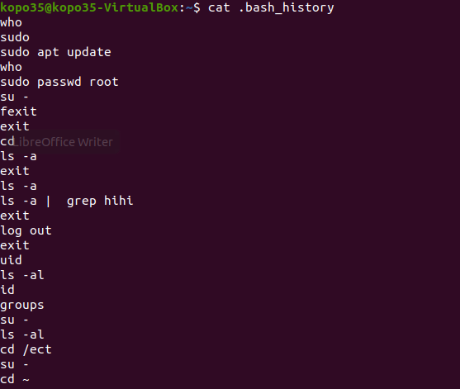
Cat .bash_history 명령을 통해서 bash_history에 저장된 bash 쉘에서 사용된 명령어 기록을 확인

Slide 36
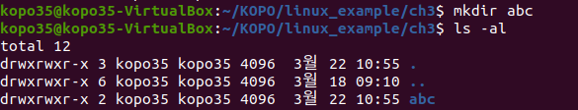
mkdir abc 명령하여 abc라는 이름의 디렉토리 생성 후 확인

Slide 37
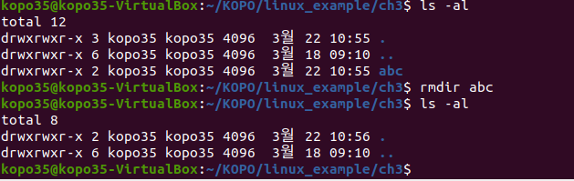
rmdir abc 명령 통해 abc 디렉토리 삭제 후 확인

Slide 38
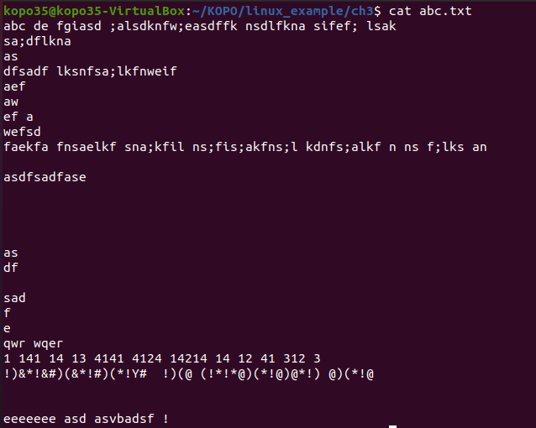
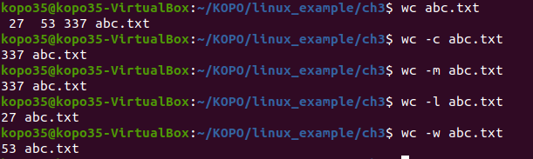
Wc abc.txt명령어를 통하여 파일의 총 줄 수 / 단어 수 / 글자 수 출력 옵션 c는 바이트 수, m은 문자 수 , l은 줄 수, w는 단어 수, L은 최대 길이 줄의 글자 수를 확인

Slide 39
정리하기

Slide 40
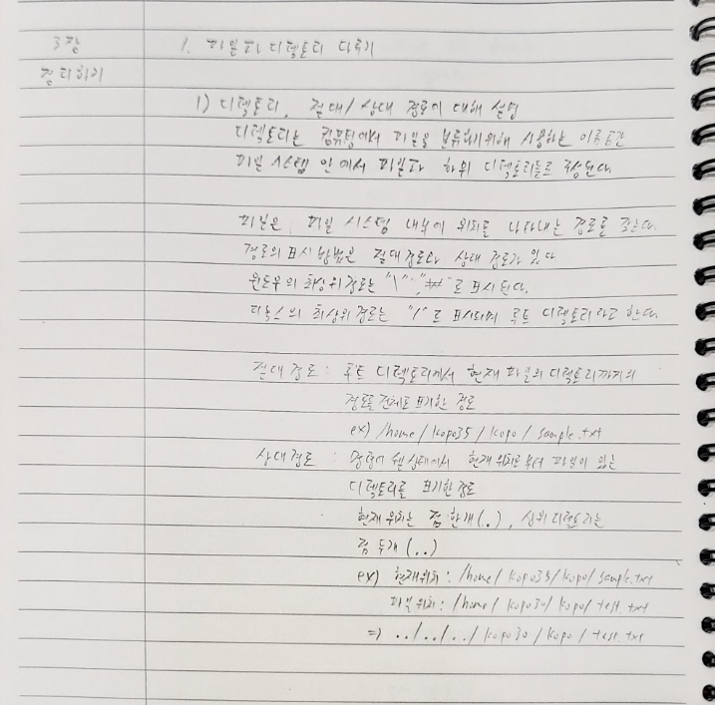

Slide 41
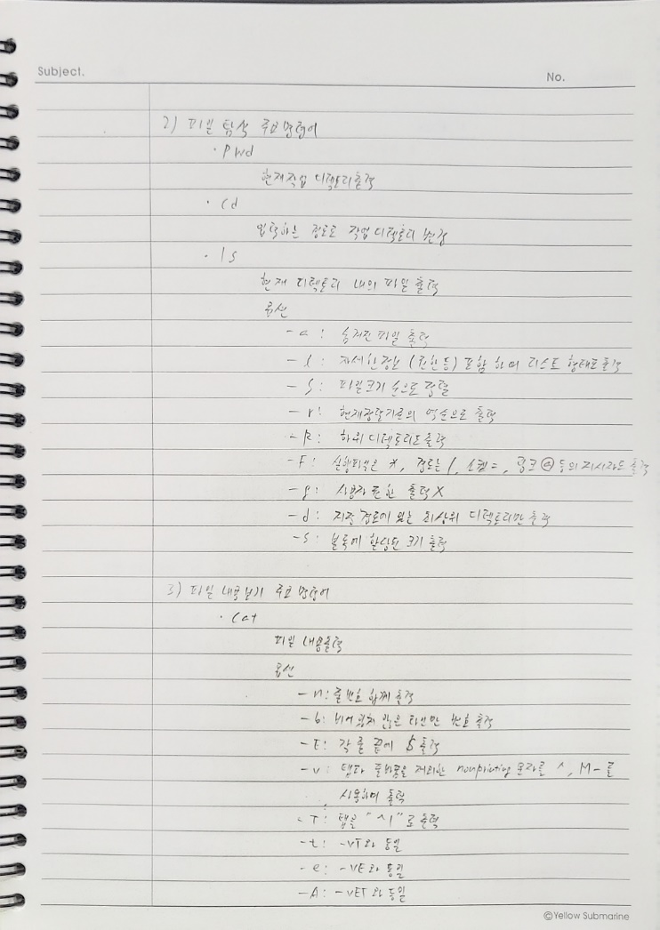

Slide 42
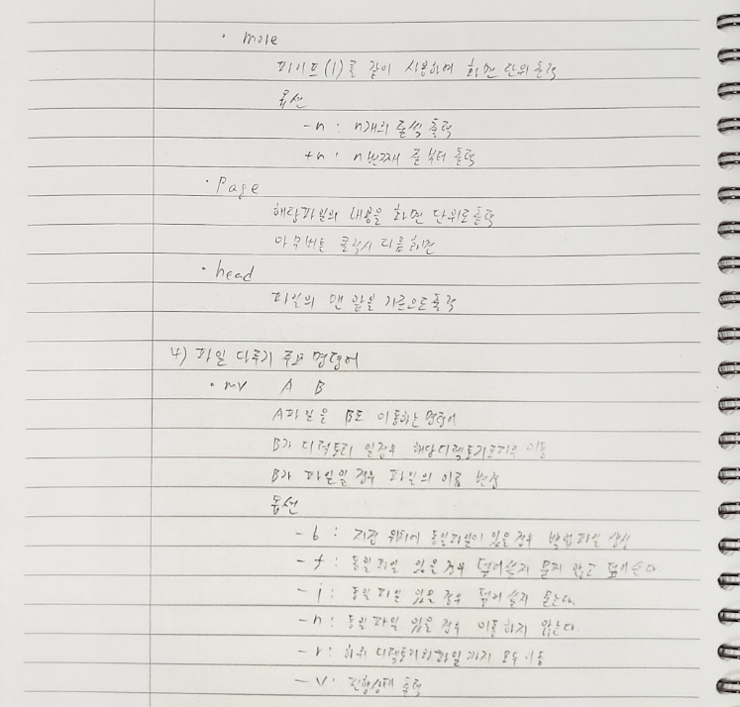

Slide 43
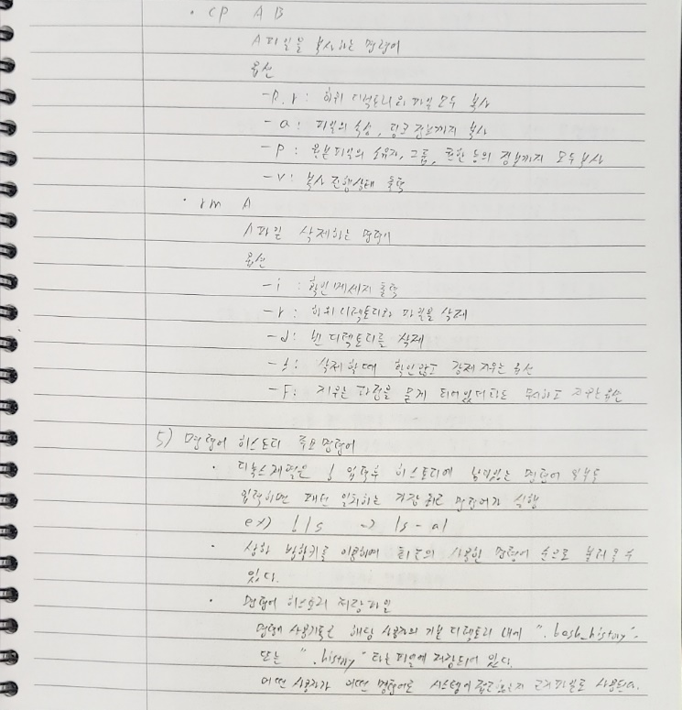

Slide 44
